Slide 1
Путешествие по страницам книги
Выполнила учитель начальных классов ГБОУ СОШ с.Екатериновка м.р Приволжский Самарской области Иринина Елена Петровна

Slide 2
Загадка
Хоть не шляпа, а с полями, Не цветок, а с корешком, Разговаривает с нами Терпеливым языком.

Slide 4
Пригорок Сборщиков

Slide 5
Обложка

Slide 6
Дубрава Пословиц

Slide 7
Титульный лист

Slide 8
Загадка
Вам выражения знакомы: Про первый блин, что вечно комом, Про сор, что из избы несут… Как их в народе все зовут?

Slide 9
Поляна Художников

Slide 10
Иллюстрации

Slide 11
Холм Внимательности

Slide 12
Оглавление

Slide 13
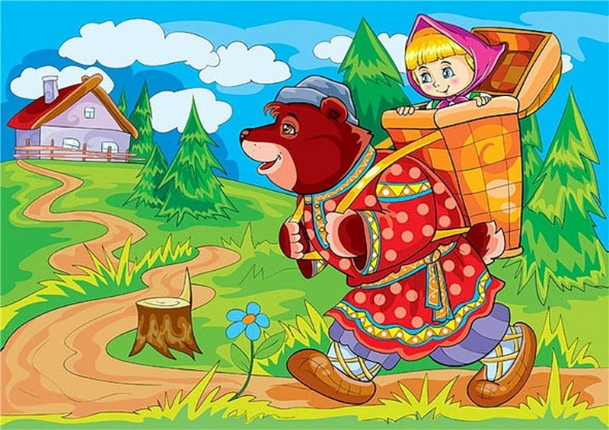

Slide 14
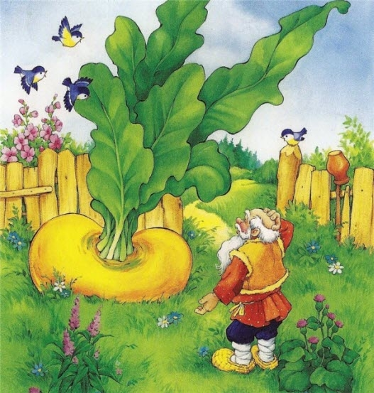

Slide 15
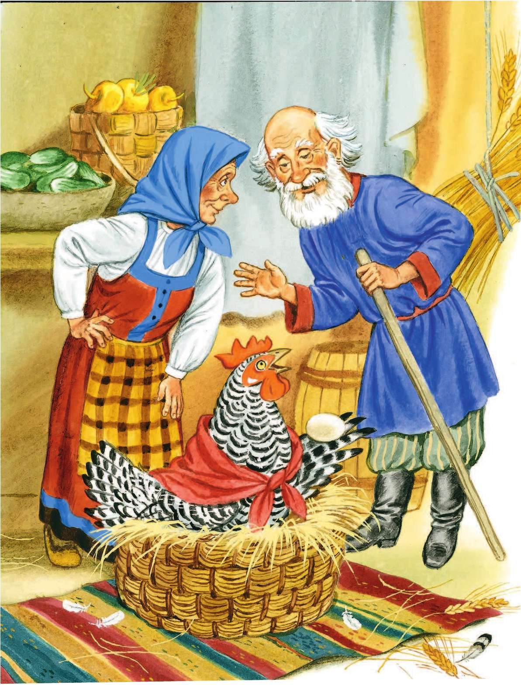

Slide 17
Мостик Книжкина больница

